Slide 2
শ্রেণি: তৃতীয়,
বিষয়: প্রাথমিক গণিত,
অধ্যায় ২: যোগ,
পাঠ শিরোনাম:
নিজে করি-২

Slide 3
২.৩.১ অনূর্ধ্ব চার অঙ্কবিশিষ্ট সর্বোচ্চ তিনটি সংখ্যা উপর-নিচ ও পাশাপাশি যোগ করতে পারবে।

Slide 4
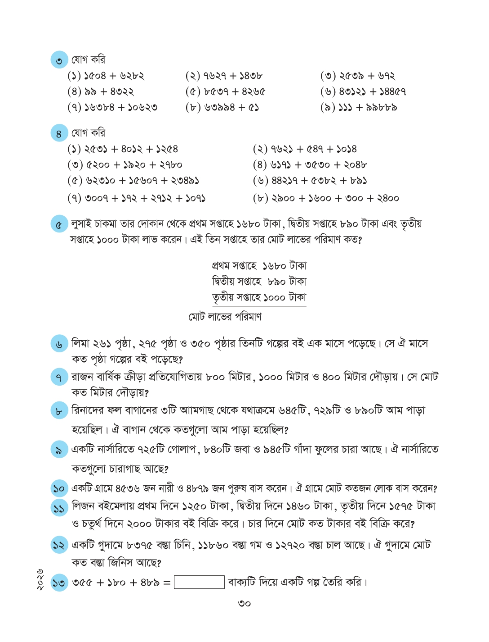
পাঠ শিরোনাম:
নিজে করি-২

Slide 5

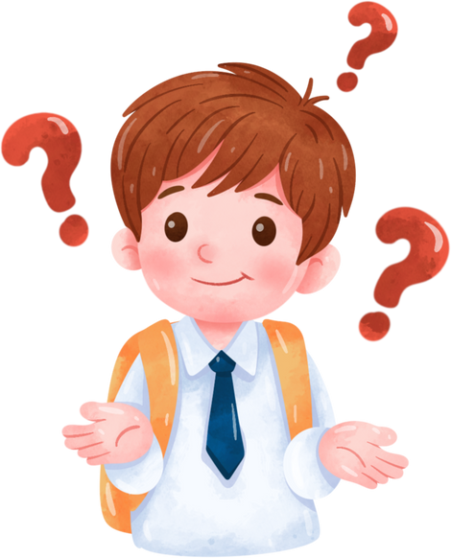
৯। একটি নার্সারিতে ৭২৫টি গোলাপ, ৮৪০টি জবা ও ৯৪৫টি গাঁদা ফুলের চারা আছে। ঐ নার্সারিতে কতগুলো চারাগাছ আছে?
১
০
২
১
১
সমাধান,
৫
গোলাপ গাছ
৭
২
৫
জবা গাছ
৮
৪
০
গাঁদা গাছ
৯
৪
৫
২
৫
১
০
নির্নেয় ঐ নার্সারিতে ২৫১০ টি চারাগাছ আছে ।

Slide 6
১০। একটি গ্রামে ৪৫৩৬ জন নারী ও ৪৬৭৯ জন পুরুষ বাস করেন। ঐ গ্রামে মোট কতজন লোক বাস করেন?
১
৫
১
১
১
সমাধান,
৯
২
নারী বাস করেন
৪
৫
৩
৬
পুরুষ বাস করেন
৪
৬
৭
৯
৯
২
১
৫
নির্নেয় ঐ গ্রামে মোট ৯২১৫ লোক বাস করেন ।

Slide 7




১। ৪২০০ + ৩০০০ = কত?
(i) ৬২০০
(ii) ৭০০০
(iii) ৮২০০
(iv) ৭২০০

Slide 8
খ) কোনো সংখ্যাকে ০ (শূন্য) দিয়ে যোগ করলে যোগফল কত হয়?
(i) ০
(ii) ওই সংখ্যা
(iii) ১
(iv) দ্বিগুণ হয়

Slide 9
গ) ৩৫ + ৪৫ = ☐ + ৩৫; খালি ঘরে কোন সংখ্যাটি বসবে?
(i) ৩৫
(ii) ৪০
(iii) ৮০
(iv) ৪৫

Slide 10
ঘ) তিন অঙ্কের বৃহত্তম সংখ্যার সাথে ১ যোগ করলে কত হয়?
(i) ৯৯৯
(ii) ১০০
(iii) ৯৯৮
(iv) ১০০০

Slide 11
ঙ) লুসাই চাকমা তাঁর বাগান থেকে ৪৩৬টি, রিপন ত্রিপুরা ৩৬০টি এবং শীতল বড়ুয়া ৩৭৫টি আনারস পেড়েছেন। তিনজনে মোট কতগুলো আনারস পেড়েছেন?
(i) ১১৭৪
(ii) ১১৭২
(iii) ১১৭৩
(iv) ১১৭১

Slide 12
১১। লিজন বইমেলায় প্রথম দিনে ১২৫০ টাকা, দ্বিতীয় দিনে ১৪৬০ টাকা, তৃতীয় দিনে ১৫৭৫ টাকা ও চতুর্থ দিনে ২০০০ টাকার বই বিক্রি করে। চার দিনে মোট কত টাকার বই বিক্রি করে?
সমাধান,
প্রথম দিনে ১২৫০ টাকা
দ্বিতীয় দিনে ১৪৬০ টাকা
তৃতীয় দিনে ১৫৭৫ টাকা

Slide 13
১২। একটি গুদামে ৮০৭৫ বস্তা চিনি, ১১৮৬০ বস্তা গম ও ১২৭২০ বস্তা চাল আছে। ঐ গুদামে মোট কত বস্তা জিনিস আছে?
১৩। ৩৫৫ + ১৮০ + ৪৮৯ = [ ] বাক্যটি দিয়ে একটি গল্প তৈরি করি।

